Slide 1

5. prednáška
Ukazovatele
Anna Bou Ezzeddine

Slide 2
Obsah
opakovanie - príklady
základy práce s ukazovateľmi
príklady
aritmetika s ukazovateľmi
príklady
dynamické prideľovanie a uvoľňovanie pamäte
príklady

Slide 3
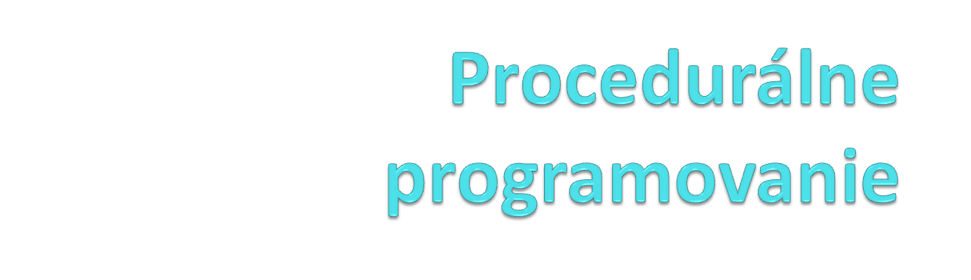
Funkcie - opakovanie v príkladoch

Slide 4

Program vypíše obsah súboru od konca po začiatok.
(Použite rekurziu)

Slide 5
#include<stdio.h>
int main()
{
FILE *f;
if ((f = fopen("subor.txt", "r")) == NULL) {
printf("Nepodarilo sa otvorit subor.\n");
return 1;
}
vypis(f);
if (fclose(f) == EOF) {
printf("Nepodarilo sa zatvorit subor.\n");
return 1;
}
return 0;
}
void vypis(FILE *f)
{
int c;
if ((c=getc(f)) != EOF) {
vypis(f);
putchar(c);
}
}

Slide 6

void vypis(FILE *f)
{
int c;
if ((c=getc(f) != EOF) {
vypis(f);
putchar(c);
}
}
volanie vypis
c: 'j'
volanie vypis
c: 'o'
volanie vypis
c: 'h'
volanie vypis
c: 'a'
volanie vypis
c: EOF
a
výpis c: 'a'
h
obsah súboru:
joha
výpis c: 'h'
o
výpis c: 'o'
j
výpis c: 'j'
zásobník
výstup programu:
a
h
o
j

Slide 7
Základy práce s ukazovateľmi

Slide 8
Úvod
ukazovatele sú považované za kľúč k jazyku C
nie je možné byť dobrým programátorom a nerozumieť ukazovateľom
správnym a vhodným použitím ukazovateľov môžeme riešenie komplikovaných úloh zjednodušiť a zefektívniť
niektoré úlohy nie je možné riešiť bez použitia ukazovateľov
sú nevyhnutným prostriedkom pre implementáciu dynamických štruktúr

Slide 9
Čo je ukazovateľ
ukazovateľ (pointer, smerník)
  je premenná
  hodnota uložená v tejto premennej má iný význam ako doposiaľ používané premenné
  premenná typu ukazovateľ uchováva adresu určitého pamäťového miesta - inak – ukazovateľ ukazuje na isté miesto v pamäti počítača
  ukazovateľ je obyčajná premenná obsahujúca číslo, ktoré predstavuje adresu iného pamäťového miesta – až na tejto adrese je uložená príslušná hodnota s ktorou sme doteraz pracovali

Slide 10
Ukazovateľ
v texte článku nie je informácia priamo uvedená, ale je tam odkaz na nejaký iný článok, kde sa informácia nachádza
k určitej informácii sa neviem dostať priamo, ale poznám adresu človeka, ktorý mi informáciu poskytne
objekt typu ukazovateľ obsahuje informáciu o tom, kde je umiestnený iný údajový objekt

Slide 11
Ako poznáme ukazovateľ
ukazovateľ je definovaný pomocou *
pridaním symbolu * pred identifikátor premennej upozorňujeme kompilátor, že nepracujeme s obyčajnou premennou
int i - "klasická" celočíselná premenná
int *p_i - ukazovateľ na celočíselnú premennú
definícia ukazovateľa:
je ekvivalentné
int i;
int *p_i;
int i, *p_i;

Slide 12
Čo ak potrebujete viac ukazovateľov ?
Zápisom:
int *p1,p2,p3;
jeden ukazovateľ na typ int, p2,p3 sú premenné typu int
int *p1,*p2,*p3;
p1,p2,p3 sú 3 ukazovatele na typ int

Slide 13
Čo s ukazovateľom?
Definíciou:
dosiahneme iba to, že v pamäti počítača vyhradíme miesto pre uloženie premennej typu ukazovateľ – teda uloženie nejakej adresy.
V tejto chvíli je smerník nepoužiteľný!!!!!
Ukazuje na náhodné miesto v pamäti, čo môže spôsobiť iba problém.
int *p;
???
p

Slide 14
Inicializácia ukazovateľa
Jedinou úlohou ukazovateľa je ukazovať na premenné určitého typu
Každá premenná je uložená v pamäti na nejakej adrese
Ak má ukazovateľ ukazovať na premennú, musíme poznať jej adresu
Adresu ľubovoľnej premennej získame pomocou referenčného operátora &
príkazom:
sme predtým definovaný smerník inicializovali
ukazovateľ p ukazuje na premennú i
p = &i;

Slide 15
Definícia a súčasne inicializácia ukazovateľa
int i - "klasická" celočíselná premenná
&i – adresa premennej
definícia ukazovateľa:
definícia ukazovateľa a súčasne inicializácia
int i, *p_i;
int i, *p_i = &i;

Slide 16




Referenčný operátor &
int i;
i = 308;
int *p;
p = &i;

Slide 17
Deferefenčný operátor *
Ukazovatele by boli zbytočné, ak by sme nemohli pracovať s obsahom pamäťových miest na ktoré ukazujú.
Hodnotu premennej na ktorú ukazovateľ ukazuje sprístupníme pomocou unárneho operátora *

Slide 18

adresa
hodnota
p je ukazovateľ(symbolická adresa):
  zapísaný na absolútnej adrese 73
  jeho hodnota je 30 a vyjadruje adresu, kde je uložená hodnota
  na adrese 30 v pamäti je hodnota 25, ktorá sa použije napr. pri výpočtoch
*p: hodnota, uložená na mieste kam ukazovateľ ukazuje
*p:
30
25
p:
73
30

Slide 19
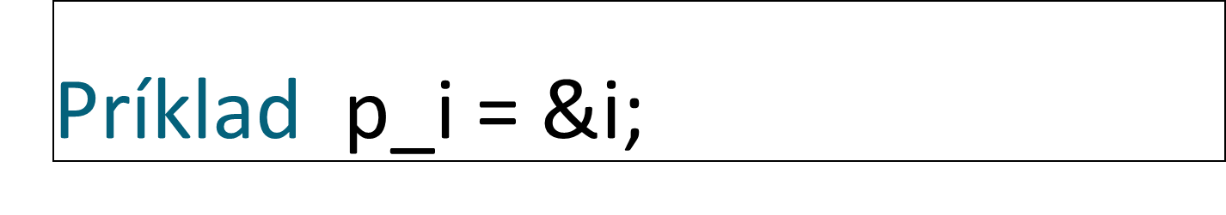
pamäť
ukazovateľ p_i
  p_i == 30;
  *p_i == 25;
int i, *p_i;
i:
28
7
p_i = &i;
*p_i:
30
25
p_i:
73
30

Slide 20

pamäť
ukazovateľ p_i
  p_i == 30
  *p_i == 25
int i, *p_i;
p_i = &i;
i:
7
28
28
*p_i:
30
25
7
hodnota p_i (adresa, kam p_i ukazuje) sa prepíše adresou premennej i
hodnota *p_i je tá istá ako hodnota i
p_i:
73
28
30

Slide 21

pamäť
ukazovateľ p_i
  p_i == 30
  *p_i == 25
int i, *p_i;
...
*p_i = i;
i:
28
7
*p_i = i;
7
*p_i:
30
25
7
treba inicializovať p_i,
napr. alokovať pamäť pre p_i
p_i:
73
30
obsah pamäte, na ktorú ukazuje p_i sa prepíše hodnotou premennej i
p_i ukazuje na to isté miesto v pamäti

Slide 22
Výpis adresy (pri ladení)
špecifikácia formátu (v printf()): %p
int i, *p_i;
p_i = &i;
printf(”Adresa i: %p, hodnota p_i: %p\n”, &i, p_i);

Slide 23

#include <stdio.h>
int main ()
{ int x = 50; //x celociselna premenna
/* x_ptr je ukazovatel na celociselnu premennu*/
int * x_ptr = & x;
printf ("adresa x = %p\n", &x);
printf ("hodnota x = %d\n", x);
printf ("x_ptr = %p\n", x_ptr);
printf ("hodnota na ktoru ukazuje x_ptr = %d\n", *x_ptr);
return 0;
}

Slide 24

#include <stdio.h>
int main()
{
int prve, druhe, *p, *q, sum;
printf("Zadaj 2 cisla\n");
scanf("%d%d", &prve, &druhe);
p = &prve;
q = &druhe;
sum = *p + *q;
printf("Sucet zadanych cisel je = %d\n",sum);
return 0;
}

Slide 25
Keď ukazovateľ neukazuje nikam
Ak ukazovateľ neukazuje na žiadnu premennú – tento ukazovateľ priradiť symbolickej konštante : NULL
NULL - symbolická konštanta definovaná v stdio.h:
  #define NULL 0
  #define NULL ((void *) 0)
Používa sa na označenie, že daný smerník neobsahuje žiadnu platnú adresu – neukazuje na nič užitočné
p
int *p_i;
p_i == NULL;
X

Slide 26
Prečo je potrebné určovať typ smerníka
Všetky ukazovatele majú rovnakú veľkosť (sú to pamäťové miesta na uchovanie adresy)
Prečo musí byť určený typ smerníka, keď všetky sú rovnako veľké?
Ak nasmerujeme smerník na určitú adresu, vieme že na tejto adrese začína a ďalej spojito pokračuje cez toľko bajtov, koľko je potrebných na uloženie premennej príslušného typu.

Slide 27
Pointer na void
Niekedy vznikne situácia, kedy potrebujeme použiť ukazovateľ, ale nemusíme vedieť na aký typ ukazuje
Použijeme generický ukazovateľ
Môže ukazovať na ľubovoľný typ
void *p;

Slide 28
Konverzia ukazovateľov
Vyhnúť sa jej!
Ak sa nedá vyhnúť – explicitne pretypovávať
int *p_i;
char *p_c;
p_c = p_i;
p_c = (char *)p_i;
nevhodné
vhodnejšie

Slide 29
Základné operácie s ukazovateľmi
Príkaz: kde p, q sú smerníky rovnakého typu
pred priradením:
po priradení: p
q
p ukazuje na rovnakú premennú ako q
p = q;
p
100
100
q
200
100
200

Slide 30
Základné operácie s ukazovateľmi
Príkaz: kde p, q sú smerníky rovnakého typu
pred priradením:
po priradení: p
q
Nemení sa hodnota ukazovateľa, ale hodnota premennej na ktorú p ukazuje
*p = *q;
p
100
100
q
200
200
200

Slide 31

int a = 3;
int *b = &a;
int **c = &b;
int ***d = &c;
Ako tieto smerníky spolu súvisia?
*d == c;
**d == *c == b
***d == **c == *b == a == 3;

Slide 32

Príklad Čo vypíše nasledujúci program
int main()
{
int i = 100;
i = *&*&*&*&i;
printf("hodnota i je %d\n", i); return (0);
}

Slide 33
Príklad Čo vypíše nasledujúci program
Chyba!
Adresa je číslo a adresa z čísla neexistuje!
int main()
{
int i = 100;
i = **&&i;
printf("hodnota i je %d\n", i); return (0);
}

Slide 34
Výmena dvoch čísel
Problém riešený rôznymi spôsobmi

Slide 35
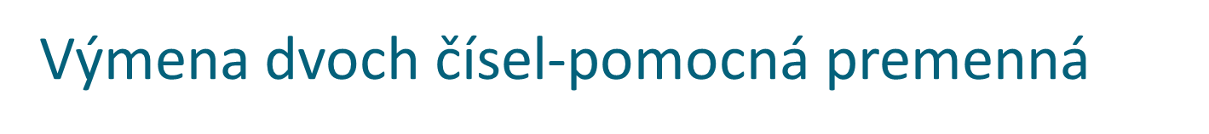
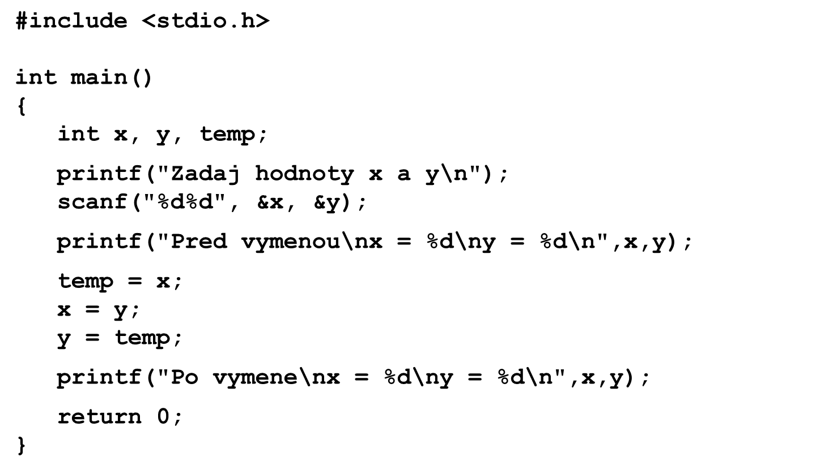

Slide 36

#include <stdio.h>
int main()
{
int a, b;
printf("Zadaj dve cisla na vymenu\n");
scanf("%d%d", &a, &b);
a = a + b;
b = a - b;
a = a - b;
printf("a = %d\nb = %d\n",a,b);
return 0;
}

Slide 37

#include <stdio.h>
int main()
{
int x, y, *a, *b, temp;
printf(" Zadaj hodnoty x a y\n");
scanf("%d%d", &x, &y);
printf("Pred vymenou\nx = %d\ny = %d\n", x, y);
a = &x;
b = &y;
temp = *b;
*b = *a;
*a = temp;
printf("Po vymene\nx = %d\ny = %d\n", x, y);
return 0;
}

Slide 38

Parametre funkcie volané odkazom
Ukazovatele na funkcie
Funkcie s návratovou hodnotou typu ukazovateľ

Slide 39
Funkcie: volanie odkazom
V C nie je volanie odkazom, funkcie sa volajú len hodnotou
Vo funkcii vzniká kópia argumentu funkcie (lokálna premenná), ktorá zaniká s ukončením funkcie
Preto, ak chceme vo funkcii meniť hodnotu premennej, volá sa funkcia s adresou tejto premennej

Slide 40
Parametre funkcií volanie hodnotou: int A(int i)
spustenie programu,
volanie main()
dátová oblasť
3
vytvorí sa kópia
volanie A()
spustenie A(3)
3
4
návrat do main()
koniec A()
koniec programu, main()
zásobník

Slide 41
Parametre funkcií volanie odkazom : int A(int *i)
dátová oblasť
spustenie programu,
volanie main()
adresa: 15
4
3
adresa
premennej
volanie A()
spustenie A(15)
15
návrat do main()
koniec A()
koniec programu, main()
zásobník

Slide 42

#include <stdio.h>
void vymen(int *p_x, int *p_y)
{
int temp;
temp = * p_y;
* p_y = *p_x;
*p_x= temp;
}
int main()
{
int x, y;
printf("Zadaj hodnoty x a y\n");
scanf("%d%d",&x,&y);
printf("Pred vymenou\nx = %d\ny = %d\n", x, y);
vymen(&x, &y);
printf("Po vymene\nx = %d\ny = %d\n", x, y);
return 0;
}

Slide 43
príklad výmena premenných
void vymen(int *p_x, int *p_y)
{
int pom;
pom = *p_x;
*p_x = *p_y;
*p_y = pom;
}
x: 5
y: 7
7
5
p_x
p_y
pom:
5
Volanie funkcie:
vymen(&x,&y);

Slide 44
príklad výmena premenných
volanie funkcie: vymen(&x, &y)
chyba: vymieňa obsah adries, daných obsahom x, y: vymieňa hodnoty na adresách 5 a 7
vymen(x, y);
chyba: vymieňa adresy adries z obsahu x, y: z adries 5 a 7 sa zoberú hodnoty a tie sa použijú ako adresy
vymen(*x, *y);

Slide 45
Ukazovatele na funkcie
Funkcia môže vrátiť ukazovateľ na typ:
  FILE *fopen(...) vracia smerník na typ FILE
Definovanie premennej ako ukazovateľ na funkciu: napr. double (*p_fd)();
funkcia vracajúca
ukazovateľ
ukazovateľ na funkciu
to isté ako double *p_fd;
double (*p_fd);
double *p_fd();
double (*p_fd)();
double scitaj(double x, double y)
p_fd = scitaj;
Adresu funkcie scitaj()
priradíme do smerníka p_fd

Slide 46
príklad ukazovateľa na funkciu
funkcia na výpočet hodnôt polynómov (napr. x² + 3, x + 8) pre zadanú hornú, dolnú hranicu a krok
- najprv pomocné funkcie pre polynómy
double pol1(double x)
{
return (x * x + 3);
}
double pol2(double x)
{
return (x + 8);
}

Slide 47
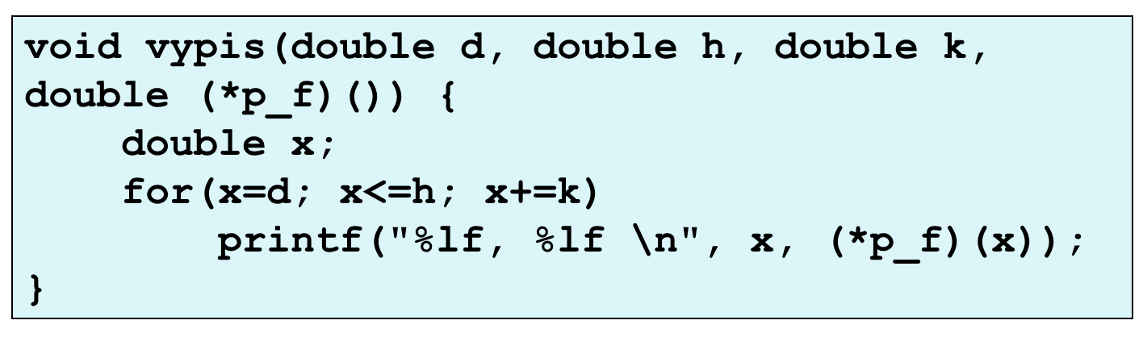
príklad ukazovateľa na funkciu
funkcia vypis() na vypísanie tabuľky
volanie
vo funkcii main():
vypis(-1.0, 1.0, 0.1, pol1);
vypis(-2.0, 2.0, 0.05, pol2);

Slide 48
Príklady definícií
int i;
- i je typu int
float *y;
- y je ukazovateľ na typ float
double *z();
- z je funkcia vracajúca
ukazovateľ na double
int (*v)();
- v je ukazovateľ na funkciu
vracajúcu int
int *(*v)();
- v je ukazovateľ na funkciu
vracajúcu ukazovateľ na int

Slide 49
Ako čítať zložitejšie definície
Nájdeme identifikátor, od neho čítame doprava
pokým nenarazíme na samotnú pravú zátvorku ")". Vraciame sa k zodpovedajúcej ľavej zátvorke. Potom pokračujeme doprava (preskakujeme prečítané)
Ak narazíme na ";" , vraciame sa na najľavejšie spracované miesto v čítame doľava

Slide 50
príklad čítanie definície int *(*v)();
*
)
- v je
pointer na
funkciu vracajúcu
int *
(*v)
v)
v
()
int *(*v)();
pointer na
int
1. Nájdeme identifikátor: v, čítame doprava
Nájdeme ), k nej zodpovedajúcu (, od nej čítame
doprava: *
3. Doprava, preskakujeme prečítané, po ), k nej (
4. Doprava, preskakujeme prečítané, po ;, doľava

Slide 51

Operácie s ukazovateľmi

Slide 52
Ukazovateľová aritmetika
aritmetické operácie:
  Súčet ukazovateľa a celého čísla
  Rozdiel ukazovateľa a celého čísla
  Porovnávanie ukazovateľov rovnakého typu
  Rozdiel dvoch ukazovateľov rovnakého typu
majú zmysel len vtedy, keď:
  sú ukazovatele na rovnaký typ
  ukazujú na ten istý úsek pamäte (OS nezaručí, že neskôr alokovaný blok bude na vyššej adrese)
p1: 10
1
2
3
p2: 50
7

Slide 53
Operátor sizeof
Na vysvetlenie aritmetických operácií s ukazovateľmi potrebujeme operátor sizeof():
  zistí veľkosť dátového typu v Bytoch
  vyhodnotí sa v čase prekladu (nezdržuje beh)
int i, *p_i;
i = sizeof(*p_i);
počet Bytov potrebných na uloženie objektu typu int – využíva sa často

Slide 54
Súčet ukazovateľa a celého čísla
int n, *p1, *p2;
...
p2 = p1 + n;
(n=3)
sizeof(*p1)==2
p1:
30
1
32
2
p2 = (int *) p1 + sizeof(*p1)*n;
34
3
p2:
36
4
p2 = 30 + 2 * 3 = 36

Slide 55
príklady
Súčet ukazovateľa a celého čísla
predpokladáme:
sizeof(char) == 1
sizeof(int) == 2
sizeof(float) == 4
char *p_c = 10;
int *p_i = 20;
float *p_f = 30;
Potom platí:
11
p_c + 1 ==
p_i + 1 ==
p_f + 1 ==
22
34

Slide 56
rozdiel ukazovateľa a celého čísla
int n, *p1, *p2;
...
p1 = p2 - n;
(n=3)
sizeof(*p2)==2
p1:
30
1
32
2
p1 = (int *) p2 - sizeof(*p2)*n;
34
3
p2:
36
4
p1 = 36 - 2 * 3 = 30

Slide 57
Porovnávanie ukazovateľov
porovnávanie má zmysel len keď ukazovatele:
  sú rovnakého typu
  ukazujú na ten istý úsek pamäte
výsledok porovnania:
  ak je podmienka splnená: 1
  inak: 0
operátory: < <= > >= == !=

Slide 58
Rozdiel dvoch ukazovateľov rovnakého typu
int n, *p1, *p2;
...
n = p1 - p2;

Slide 59

Dynamické premenné

Slide 60
Alokácia pamäte
Každá premenná má počas svojej existencie vyhradený pamäťový priestor, ktorého veľkosť je určená typom premennej.
Identifikátor je symbolickou adresou premennej
Pamäť, ktorú má program k dispozícii je tvorená :
  kódový segment (uloženie kódu programu – inštrukcie)
  dátový segment (uloženie globálnych premenných)
  zásobníkový segment (stack – oblasť pre lokálne premenné funkcií)
  heap (halda, hromada) pamäť pre dynamické premenné

Slide 61
Alokácia pamäte
Akcia, ktorou sa pre premenné vyhradzuje pamäťový priestor sa nazýva alokácia pamäte
Statická alokácia – trvalé alokovanie miesta v dátovej oblasti (od spustenia po koniec programu)
Dynamické premenné vznikajú a zanikajú počas behu programu

Slide 62
Dynamické prideľovanie a uvoľňovanie pamäte
prideľovanie pamäte za chodu programu
  v zásobníku (stack) - riadi operačný systém
  v hromade (heap) - riadi programátor
budeme sa zaoberať týmto prideľovaním
pomocou run-time funkcií
životnosť dynamických dát:
  od alokovania po uvoľnenie pamäte

Slide 63
Prideľovanie pamäte
Najčastejšie používanou funkciou na vytvorenie dynamickej premennej je funkcia malloc() definovaná v stdlib.h (niekedy v alloc.h):
počet Bytov
void *malloc(unsigned int)
Adresa prvého prideleného prvku - je vhodné pretypovať. Ak nie je v pamäti dosť miesta, vráti NULL.

Slide 64
Testovanie pridelenia pamäte
kontrola, či malloc() pridelila pamäť:
int * p_i;
if((p_i = (int *) malloc(1000)) == NULL) {
printf("Nepodarilo sa pridelit pamat\n");
exit;
}

Slide 65
Uvoľňovanie pamäte
nepotrebnú pamäť je vhodné ihneď vrátiť operačnému systému
pomocou funkcie:
void free(void *)
príklad:
char *p_c;
p_c = (char *) malloc(1000 * sizeof(char));
...
free(p_c);
p_c = NULL;

Slide 66
príklad prideľovania pamäte: pre jeden char
char *p_c;
*p_c = 'a';
p_c = malloc(1);
if ((p_c = (char *) malloc(1)) == NULL)
... /* chybová správa a ukončenie */
...
free(p_c);
p_c nemá pridelenú pamäť, p_c môže ukazovať kamkoľvek do pamäte - program spadne
správne, ale neošetrujeme pamäť

Slide 67
príklad prideľovania pamäte: pre jeden int
int *p_i;
if ((p_i = (int *) malloc(1)) == NULL) {
printf("Nie je dostatok pamate\n");
exit(1);
}
if ((p_i = (int *) malloc(1 * sizeof(int)))
== NULL) {
printf("Nie je dostatok pamate\n");
exit(1);
}
free(p_i);
nebude dostatok pamäte pre int.

Slide 68
Funkcia calloc()
rovnkako ako malloc(), len automaticky inicializuje Byty na 0:
void *calloc(unsigned int)

Slide 69
príklad načítanie 5 čísel a vypočítanie ich súčinu
3 pomocné funkcie + funkcia main():
  alokovanie pamäte n čísel
  načítanie n čísel z klávesnice
  vypočítanie súčinu n čísel

Slide 70
príklad funkcia na alokovanie pamäte pre n čísel
int *alokuj(int n)
{
return ((int *) malloc(n * sizeof(int)));
}

Slide 71
príklad funkcia na načítanie n čísel z klávesnice
void nacitaj(int *p_i, int n)
{
int i;
for (i = 0; i < n; i++) {
printf("Zadajte %d-te cislo: ", i+1);
/* doplnte nacitanie i-teho cisla */
}
scanf("%d", p_i + i);

Slide 72
príklad funkcia na vypočítanie súčinu n čísel
*
void sucin(int *p, int n, int sucin)
{
int i;
for (i = 0; i < n; i++)
sucin *= *(p + i);
}
*
čo je tu chybné?

Slide 73
príklad funkcia main
void main()
{
int *cisla, sucin;
cisla = alokuj(N);
nacitaj(cisla, N);
sucin(cisla, sucin);
printf("Sucin je: %d\n", sucin);
}
doplňte, aby bol program správny
&
na začiatok programu nezabudnúť:
#include <stdio.h>
#include <stdlib.h>
#define N 5

Slide 74
Príklady

Slide 75
Ukazovateľ na typ void
parameter funkcie
funkcia na výmenu dvoch ukazovateľov
void vymen(void **p_x, void **p_y)
{
void *p;
p = *p_x;
*p_x = *p_y;
*p_y = p;
}
pre int *
vymen((void *) &p_x),
(void *) &p_y));

Slide 76
príklad
Program vypočíta obvod a obsah kruhu vo funkcii kruh(). Volanie odkazom.

Slide 77
#include <stdio.h>
#define PI 3.14
#define na_druhu(i) ((i) * (i))
void kruh(int r, double *o, double *s)
{
*o = 2 * PI * r;
*s = PI * na_druhu(r);
}
int main()
{
int polomer;
double obvod, obsah;
printf("Zadaj polomer kruhu: ");
scanf("%d", &polomer);
kruh(polomer, &obvod, &obsah);
printf("obvod: %.2f, obsah: %.2f\n", obvod, obsah);
return 0;
}

Slide 78
príklad
Program bude načítavať písmená. Po stlačení 'A' vypíše Ahoj, po stlačení 'C' vypíše Cau, po stlačení 'K' skončí. Použijeme ukazovateľ na funkcie.

Slide 79
#include <stdio.h>
#include <stdlib.h>
void ahoj() {
printf("Ahoj\n");
}
void cau() {
printf("Cau\n");
}
int main() {
int c;
void (* p_fnc)(); /* definicia ukazovatela na funkciu */
printf("Ahoj / Cau / Koniec\n");
while((c = toupper(getchar())) != 'K') {
if (c == 'A') p_fnc = ahoj;
else if (c == 'C') p_fnc = cau;
else continue;
(*p_fnc)();
}
return 0;
}

